Slide 1
软件工程
（Software Engineering）
概 述

Slide 2
About me
主讲：孙红梅
单位：计算机学院 软件工程系
电话：13465815587
系办公室：J13－222
E-mail: shm0221@163.com
公用邮箱：skdcisese@163.com
公邮口令：software

Slide 3
一、课程定位和性质
前导课程
后继课程
程序设计基础
综合实践
面向对象程序设计
软件工程
毕业实习
专业导论
毕业设计
数据库系统
专业基础课程
专业人才培养方案
3学分
总学时48
Notes:
《软件工程》是一门专业基础课程。
通过本课程的学习，使学生初步建立软件工程化意识，学会用工程化思想指导开发软件，为今后实际工程中能够进行系统分析与设计奠定良好的基础，培养学生运用软件工程基本原理解决实际问题的能力，为后续的教学环节奠定基础。

Slide 4
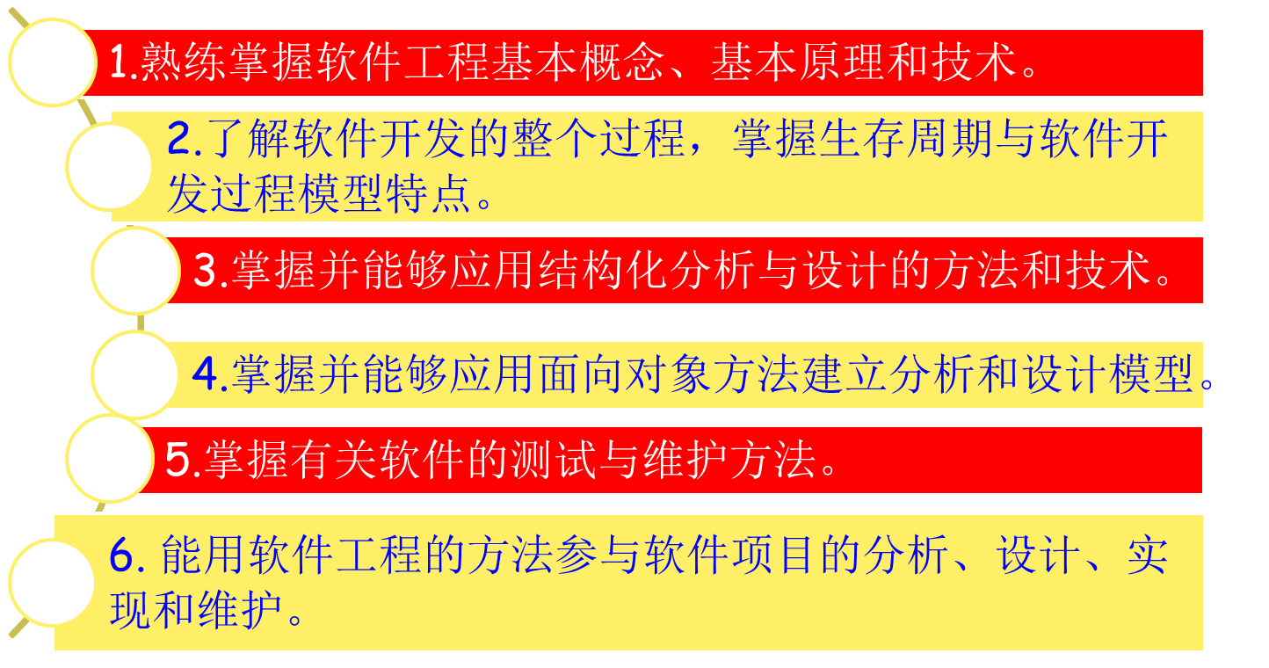
教学目标
1、知识学习目标

Slide 5
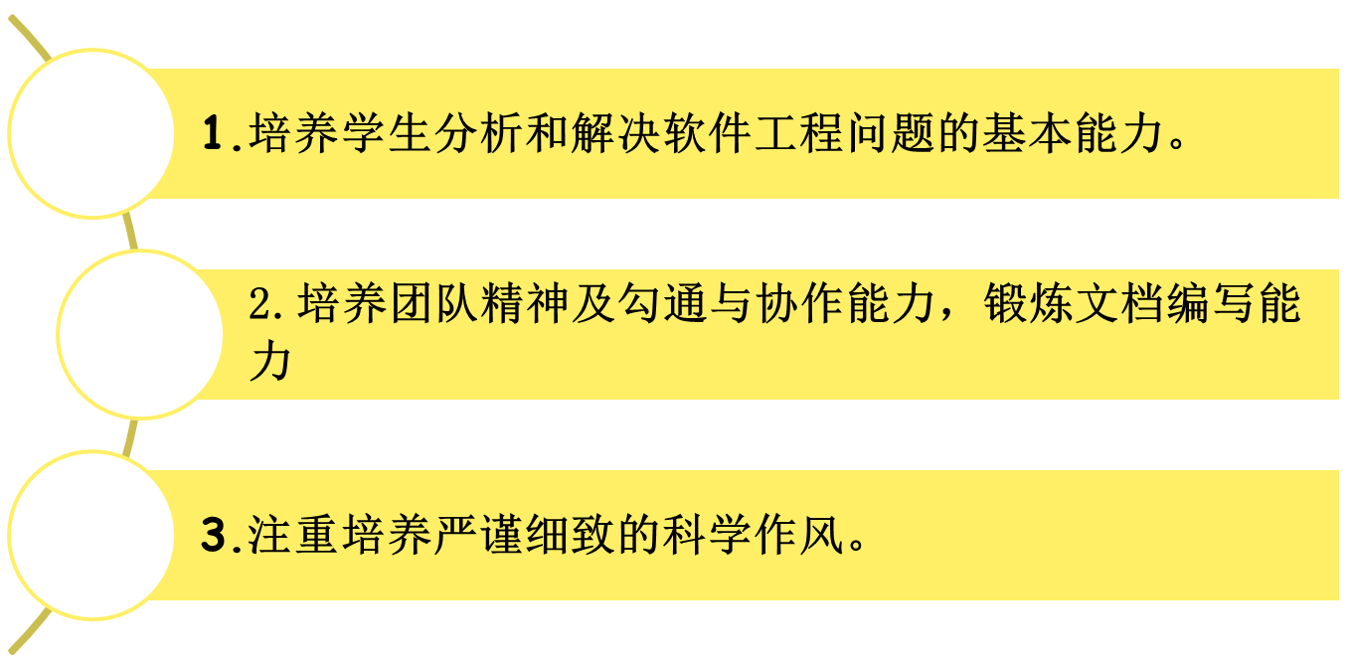
教学目标
2、能力素质目标

Slide 6
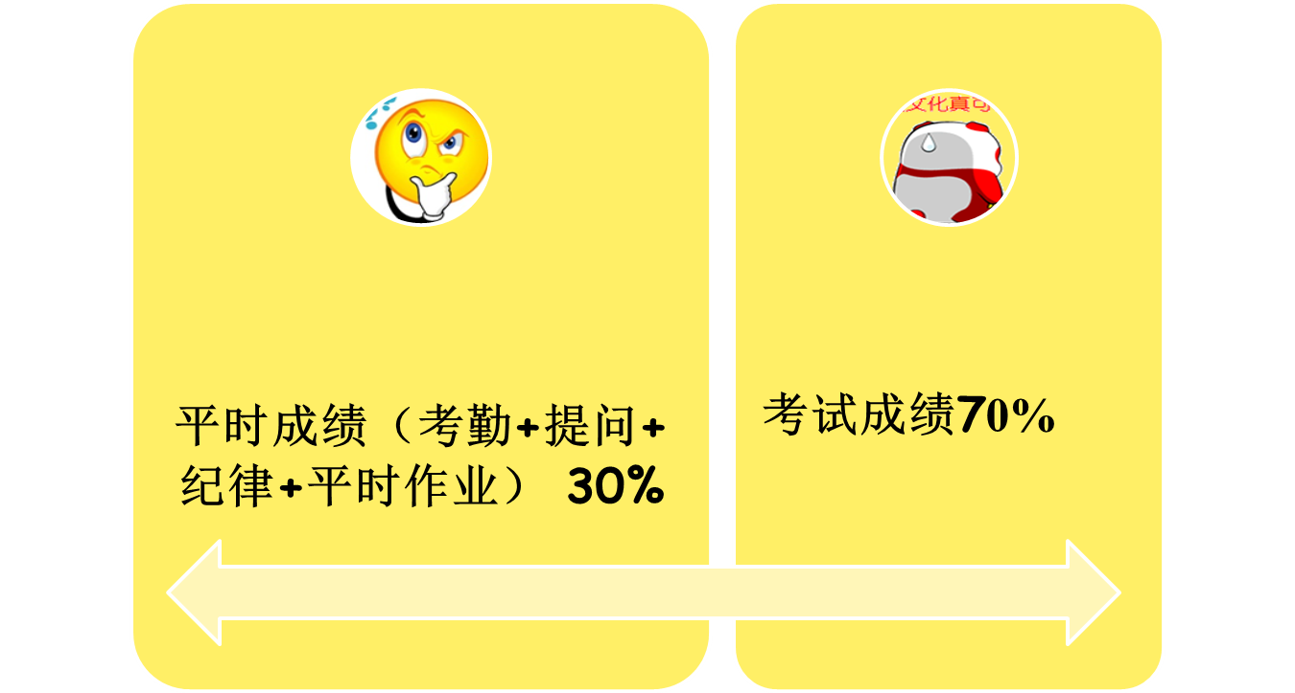
考核方式

Slide 7
课程主要内容
本课程比较全面、系统地介绍软件工程的概念、技术与方法学。
主要内容包括：软件工程概述、软件生存周期及软件需求分析、软件设计、软件测试等。

Slide 8
How do we learn?
1、注重对基本概念、原理和方法的理解。
2、通过不断的实践，提高应用知识解决实际问题的能力。
3、注重提高沟通能力和文档写作能力。
4、学会从专业的角度思考问题。
5、学习别人的经验。

Slide 9
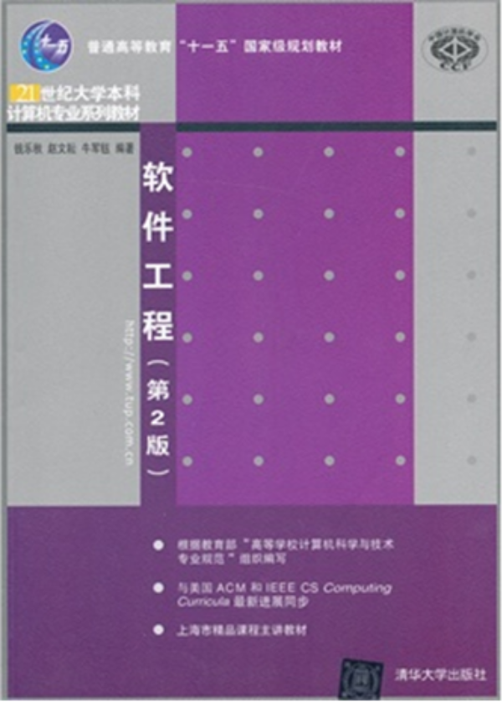
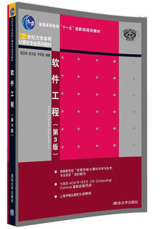
教材
软件工程
钱乐秋，
赵文耘，
牛军钰编著
清华大学出版社

Slide 10
主要参考书
软件工程—方法与实践. 许家珆 主编. 电子工业出版社 2007
软件工程—实践者的研究方法. Roger S.pressman著，黄柏素，梅宏等译，机械工业出版社，1999
实用软件工程. 赵池龙编著，电子工业出版社
UML面向对象技术与实践. 宋波等， 科学出版社，2005
面向对象系统分析与设计. Joey George等著，龚晓庆等译，清华大学出版社，2008

Slide 11

1 概 述

Slide 12
内容摘要
软件？软件的特点？软件的分类？计算机软件的发展
软件危机？表现？原因？克服的方法？
软件工程？七条基本原理？
软件的生命周期？软件过程？
软件过程模型？
软件开发方法
软件工具与软件开发环境

Slide 13
1 软件
一、什么是软件？
Computer：由硬件和软件组成。
硬件：是看得見、摸得着的电子机械设备块。
软件：是依附在硬件上面的程序、数据和文档的集合，是指挥控制计算机系统(包括硬件和软件)工作的神经思维中枢。
  如果将硬件比作人的身体，那么软件就相当于人的神经中枢和知识才能。

Slide 14
一、什么是软件？
软件 == 程序 + 数据 + 文档
1.数据：程序加工处理的对象。包括数据的表示、组织与存储。
数据 == 初始化数据 + 测试数据
2.文档（document） ：开发、使用和维护程序所需的图文资料 。
  1）文档 = 开发文档 + 管理文档 + 用户文档。
计算机软件产品开发文件编制指南GB 8567-88.doc

Slide 15
用户手册
用户文档
操作手册
维护修改建议
软件需求（规格）说明书
可行性研究报告
项目开发计划
软件需求（规格）说明书
软件文档
开发文档
数据需求说明书
概要设计说明书
详细设计说明书
项目开发计划
  测试计划
管理文档
测试报告
开发进度月报
开发总结报告
图 软件文档分类

Slide 16
2）管理文档具有严格的时序关系：因为管理是一个过程。
  1974年，美国人认识到软件需要管理。
  1984年，美国人认识到软件管理是一个过程管理，或是一个管理过程。
  1991年，出现了软件过程能力成熟度模型CMM (Capability Maturity Model)版。
3）开发文档具有严格的层次关系：
  (1)《目标程序》覆盖《源程序》；
  (2)《源程序》覆盖《详细设计说明书》；
  (3)《详细设计说明书》覆盖《概要设计说明书》；
  (4)《概要设计说明书》覆盖《需求规格说明书》；
  (5)《需求规格说明书》覆盖《用户需求报告》；
  (6)《用户需求报告》覆盖《软件合同》。

Slide 17
文档的作用
（1）提高软件开发过程的能见度。把开发过程中发生的事件以某种可阅读的形式记录在文档中。管理人员可把这些记载下来的材料作为检查软件开发进度和开发质量的依据，实现对软件开发的工程管理。
（2）提高开发效率。软件文档的编制，使得开发人员对各个阶段的工作都进行周密思考、并且可及早发现错误，便于及时加以纠正。
（3）作为开发人员在一定阶段的工作成果和结束标志。
（4）记录开发过程中有关信息，便于协调以后的软件开发、使用和维护。
（5）提供对软件的运行、维护和培训的有关信息，便于管理人员、开发人员、操作人员、用户之间协作、交流和了解，使软件开发活动更科学有效。
（6）便于潜在用户了解软件的功能、性能等各项指标，为选购符合自己需要的软件提供依据。

Slide 18
软件文档的写作要求
（1）针对性：分清读者，适应需求。
  （2）精确性：行文确切，避免多义。
  （3）清晰性：力求简明，运用图表。
  （4）完整性：自成体系，避免引用。
  （5）灵活性：大的扩展，小的合并。
  （6）可追溯性：逐步扩展，前后照应。
Notes:
针对性，文档编制应考虑读者对象群。（分清读者，适应需求）
精确性，文档的行文应该十分确切，不能出现多义性的描述。（行文确切，避免多义）
清晰性，力求简明，运用图表。
完整性，任何文档都应当是完整的、独立的，应该自成体系 。 （自成体系，避免引用）
灵活性，大的扩展，小的合并。
可追溯性，逐步扩展，前后照应。

Slide 19
3.程序（program） ：能完成预定功能和性能的指令集合。
程序设计语言三种类型：
1）．机器语言、汇编语言：依赖于机器，面向机器
2）．高级语言：独立于机器，面向过程或面向对象
3）．面向问题语言：独立于机器，非过程式语言（4GL）
(1).面向过程的程序 == 算法 + 数据结构。
(2).面向对象的程序 == 对象 + 消息。
(3).面向数据的程序 == 数据库表 + 在表上的操作(如存贮过程、触发器或视图)。
(4).面向构件的程序 == 构件 + 构架。
优秀的程序(或模块)，必须满足“高内聚、低耦合”的性质。所谓高内聚，就是程序(或模块)内部结构紧凑，凝聚力和向心力强。所谓低耦合，就是程序(或模块)之间彼此依赖关系很低。

Slide 20
软件开发：既非常艰苦(因为软件设计思想与开发工具不断更新)，又无限快乐(因为软件成果是人类智慧与艺术的结晶)。
从认识论的角度看软件开发：
软件开发是对问题求解的过程，从认识论的角度看，整个软件开发过程可归纳成两类活动交互循环迭代的过程。
1）对问题的认识：对问题域存在的客观事物以及要解决的问题产生正确的认识和理解。包括弄清楚事物的属性、行为及其彼此间的关系，并找出解决问题的方法。
2）基于认识的描述：用一种语言把对问题域的认识描述出来，当然最终的描述必须是用计算机语言。
3）软件开发的每个阶段都包括了认识和描述的活动
语言的鸿沟：
问题域和实现域采用的描述语言存在很大的差距，这种差距被称为语言的鸿沟。实际就是认识和描述的鸿沟。从自然语言过渡到计算机语言没有一种准确可靠的技术。

Slide 21
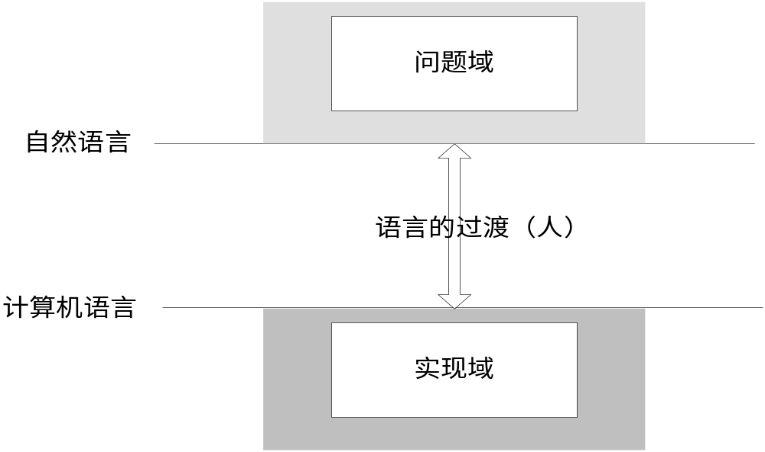
语言的鸿沟

Slide 22
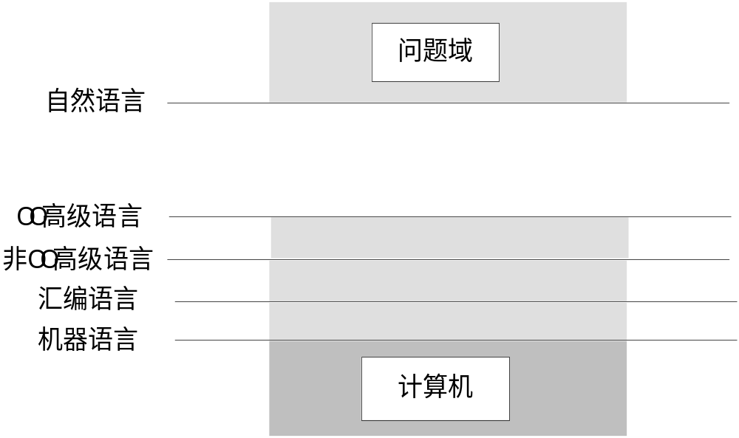
语言的鸿沟

Slide 23
4.软件和程序的区别
程序只是完整软件产品的一部分。
编写程序只是软件开发过程数据中的一个阶段，一般来说，其工作量仅仅是软件开发全部工作量的10％－20％
今天仍然有人认为：软件等于程序。这些人一上来就写程序。Roger S.Pressman说：“越早开始写代码的人，就是越迟完成代码的人”。
对管理文档的全面认识，那就更晚了。

Slide 24
1 软件
二、软件的特点
  抽象性：逻辑实体。可记录。但看不到（Intangible），开发过程可视化程度低，开发结果难以直观表示。
  可复制性：与开发成本相比，复制成本很低
  无折旧
  受硬件制约
  未完全摆脱手工工艺
  开发费用高

Slide 25
1 软件
三、软件分类
  1.按适用范围分：
  定制软件（Custom Software）（项目软件）：满足特定客户的特定需要的软件。例如网站、MIS系统等。
  通用软件（Generic Software）（产品软件）：满足市场潜在客户的通用需求的商业成品软件。例如：Office、Windows等

Slide 26
2.按软件功能分：
  系统软件：管理计算机自身的资源、提高计算机的使用效率并为计算机用户提供各种服务的基础软件。系统软件与机器有关，是支撑其它应用软件运行的平台。例如OS、DBMS等
  应用软件：解决某一具体领域的实际问题的软件。种类繁多，例如科学和工程计算软件、CAD、CAM、CAI、MIS、GIS、ERP、CRM、CASE等
  支撑软件：—协助用户开发的工具软件，如编辑程序、程序库、图形软件包等。

Slide 27
3.按软件体系结构分
  桌面软件：全部工作由在单一机器上的一个软件系统完成。
  分布式软件：由多个软件协调工作来完成任务。例如C/S、B/S软件
  并行软件：基于多CPU环境能完成并行计算的软件

Slide 28
4.按规模分：
(1) 小型软件(1--5人年)；
(2) 中型软件(5--50人年)
(3) 大型软件(50人年以上)。
5.按工作方式分：
(1) 实时软件；(2) 分时软件；(3) 交互式软件；
(4) 批处理软件；(5) 嵌入式软件（Embedded Software）：运行于特定硬件设备中的软件。例如：手机、汽车等中的软件。

Slide 29
1 软件
四、计算机软件发展的三个时期
  1. 早期时代（60年代中期之前）程序设计阶段
    硬件通用，软件专用；程序规模小，编写者和使用者为同一人（同组人）。
  2. 第二代（60年代中期-70年代中期）程序系统阶段出现“软件作坊”、产品软件；“个体化”开发方法。
  3. 第三代（70年代中期之后）软件工程阶段
  软件开发成为一门新兴的工程学科——软件工程。

Slide 30
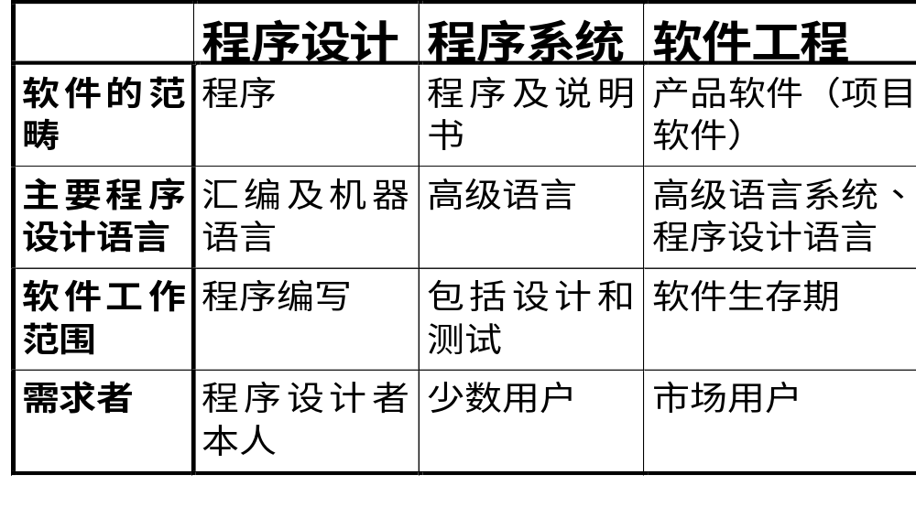
计算机软件发展的三个时期及特点

Slide 31
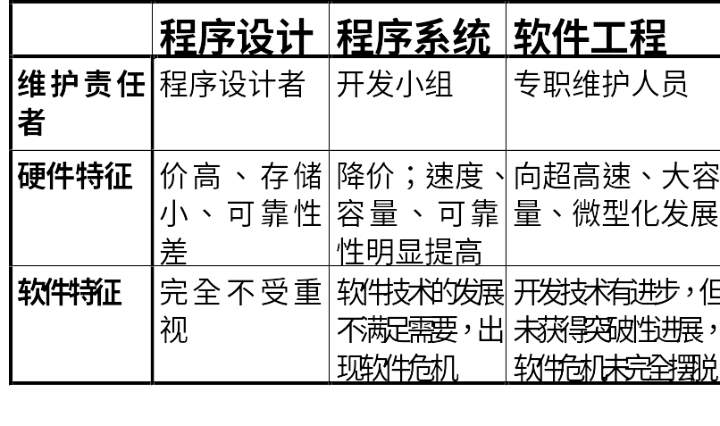
计算机软件发展的三个时期及特点

Slide 32
2 软件危机
（Software crisis）
一、软件危机的产生
20世纪60年代中期以后，一些开发大型软件系统的要求提了出来。
然而软件技术的进步一直未能满足形势发展的需要，在大型软件的开发过程中出现了复杂程度高、研制周期长、正确性难以保证的三大难题。
遇到的问题找不到解决办法，致使问题堆积起来，形成了人们难以控制的局面，出现了所谓的“软件危机”。
例如:

Slide 33


 IBM公司的 OS/360，共约100万条指令，花费了5000个人年；经费达数亿美圆，而结果却令人沮丧，错误多达2000个以上，系统根本无法正常运行。 OS/360系统的负责人Brooks这样描述开发过程的困难和混乱：“…像巨兽在泥潭中作垂死挣扎，挣扎得越猛，泥浆就沾得越多，最后没有一个野兽能够逃脱淹没在泥潭中的命运。…”
1963年，美国用于控制火星探测器的计算机软件中的一
个“，”号被误写为“.”，而致使飞往火星的探测器发生爆
炸，造成高达数亿美元的损失。
1967年苏联“联盟一号”载人宇宙飞船在返航时，由于软件忽略一个小数点，导至在进入大气层时因打不开降落伞而烧毁。
Notes:
《人月神话》内容源于作者Brooks在IBM公司任System计算机系列以及其庞大的软件系统OS项目经理时的实践经验。《人月神话》探索了达成一致性的困难和解决的方法，并探讨了软件工程管理的其他方面。

Slide 34
2 软件危机
二、软件危机的定义
  软件危机是指在计算机软件的开发和维护过程中所遇到的一系列严重问题。
  主要是两个问题:
  1. 如何开发软件，怎样满足对软件的日益增长的需求。
  2. 如何维护数量不断膨胀的已有软件

Slide 35
2 软件危机
三、软件危机的主要表现
  1. 对软件开发成本和进度的估计不准确,甚至开发过程就夭折
  2. 不满足需求,用户不满意的现象经常发生
  3. 软件质量不高、可靠性差
  4.缺乏适当的文档资料,软件常常不可维护、错误难以改正。
  5. 软件成本占系统总成本的比例逐年上升
  6. 软件开发速度跟不上计算机发展速度，软件生产率低，不能满足需要。

Slide 36
2 软件危机
四、产生软件危机的原因
    软件是逻辑产品，开发进度、成本难以估计
    用户对软件需求的描述往往不够精确，有遗漏，有二义
    软件开发人员对需求的理解与用户的本来愿望有差异,在软件开发过程中，或多或少地采用了错误的方法和技术。对用户需求没有完整准确的认识，就匆忙着手编写程序。
    缺乏或不完整、不一致的文档给维护带来困难
    大型软件项目需多人协同完成，缺乏管理经验
    缺乏有力的方法学和工具的支持
    软件项目的特殊性和人类智力的局限性

Slide 37
2 软件危机
五、解决软件危机的途径
  1. 技术措施
    消除错误的概念和做法
    使用更好的软件开发方法和开发工具
  2. 组织管理措施
    软件开发不是某种个体劳动的神秘技巧，而应该是一种组织良好、管理严密、各类人员协同配合、共同完成的工程项目。

Slide 38
3 软件工程
软件工程（Software Engineering)是在克服60年代末所出现的“软件危机”的过程中逐渐形成与发展的。
为了克服软件危机，人们从其他产业的工业化生产得到启示，于是在1968年北大西洋公约组织（NATO）在联邦德国召开的的软件可靠性会议上，首次提出了“软件工程”的概念。
提出了在软件生产中采用工程化的方法，采用一系列科学的、现代化的方法技术来开发软件。这种工程化的思想贯穿到软件开发和维护的全过程。

Slide 39
3 软件工程
一、什么是软件工程
软件工程是指导计算机软件开发和维护的工程学科。它采用工程的概念、原理、技术和方法来开发与维护软件，把经过时间考验而证明正确的管理技术和当前能够得到的最好的技术方法结合起来。
软件工程是一门涉及软件计划、需求分析、设计、编码、测试和维护的原理、方法及工具的研究和应用的学科。
1983年IEEE给出的定义为：“软件工程是开发、运行、维护和修复软件的系统方法”。
1993年IEEE给出了一个更加综合的定义为：“将系统化的、规范的、可度量的方法应用于软件的开发、运行和维护的过程，即将工程化应用于软件中”。

Slide 40
3 软件工程
二、软件工程的目标
  软件工程的目标是在给定成本、进度的前提下，开发出具有可修改性、有效性、可靠性、可理解性、可维护性、可重用性、可适应性、可移植性、可追踪性和可互操作性并满足用户需求的软件产品。

Slide 41
二、软件工程的目标
可修改性 （modifiability） | 允许对软件系统进行修改而不增加其复杂性.它支持软件调试与维护。
有效性 （efficiency） | 指软件系统的时间和空间效率。这是一个应当努力追求的重要目标。
可靠性 （reliability） | 是指在给定的时间间隔内，程序成功运行的概率。可靠性是衡量软件质量的一个重要目标。
可理解性 (understandability) | 指系统具有清晰的结构，能直接反映问题的需求。可理解性有助于控制软件系统的复杂性，并支持软件的维护、移植和重用。
可维护性 (maintainability) | 是指软件产品交付使用后，在实现改正潜伏的错误、改进性能等属性、适应环境变化等方面工作的难易程度。

Slide 42
二、软件工程的目标
可重用性 （reusability） | 是指软部件可以在多种场合使用的程度。
可适应性 （adaptability） | 是指软件在不同的系统约束条件下，使用户需求得到满足的难易程度。
可移植性 （portability） | 是指软件从一个计算机系统或环境移植到另一个上去的难易程度。
可追踪性 （traceability） | 是指根据软件需求对软件设计、程序进行正向追踪，或根据程序、软件设计对软件需求进行逆向追踪的能力。软件开发各阶段的文档和程序的完整性、一致性、可理解性支持软件的可追踪性。
可互操作性 （interoperability） | 是指多个软件元素相互通信并协同完成任务的能力。

Slide 43
二、软件工程的目标
软件工程项目具有多目标特性，其基本目标如图所示：
低开发成本
易于维护
按时交付
互斥
互补
高可靠性
高性能
可见，软件工程所追求的目标是：
多、快、好、省

Slide 44
3 软件工程
三、软件工程的发展
软件工程的发展已经历了四个重要阶段：
1.第一代软件工程 — 传统的软件工程
2.第二代软件工程 — 对象工程
3.第三代软件工程 — 过程工程
4.第四代软件工程 — 构件工程

Slide 45
软件工程的发展已经历了四个重要阶段：
1.第一代软件工程 — 传统的软件工程
2.第二代软件工程 — 对象工程
3.第三代软件工程 — 过程工程
4.第四代软件工程 — 构件工程
60年代末到70年代为了克服“软件危机” (Software crisis)提出“软件工程”的名词, 将软件开发纳入工程化的轨道，基本形成软件工程的概念、框架、技术和方法。称为传统的软件工程。

Slide 46
软件工程的发展已经历了四个重要阶段：
1、第一代软件工程 — 传统的软件工程
2、第二代软件工程 — 对象工程
3、第三代软件工程 — 过程工程
4、第四代软件工程 — 构件工程
80年代中到90年代，面向对象的方法与技术得到发展，研究的重点转移到面向对象的分析与设计，演化为一种完整的软件开发方法和系统的技术体系，称为对象工程。

Slide 47
80年代中开始，人们在软件开发的实践过程中认识到：提高软件生产率，保证软件质量的关键是“软件过程”，是软件开发和维护中的管理和支持能力，逐步形成软件过程工程。
软件工程的发展已经历了四个重要阶段：
1、第一代软件工程 — 传统的软件工程
2、第二代软件工程 — 对象工程
3、第三代软件工程 — 过程工程
4、第四代软件工程 — 构件工程

Slide 48
90年代起，基于构件（Component）的开发方法取得重要进展，软件系统的开发可通过使用现成的可复用构件组装完成，而无需从头开始构造，以此达到提高效率和质量，降低成本的目的。称为构件工程。
软件工程的发展已经历了四个重要阶段：
1、第一代软件工程 — 传统的软件工程
2、第二代软件工程 — 对象工程
3、第三代软件工程 — 过程工程
4、第四代软件工程 — 构件工程

Slide 49
3 软件工程
四、软件工程研究的范畴
软件工程所包含的内容不是一成不变的，随着人们对软件系统的研制开发和生产的理解。应用发展的眼光看待它。
  参见软件工程知识体系图

Slide 50
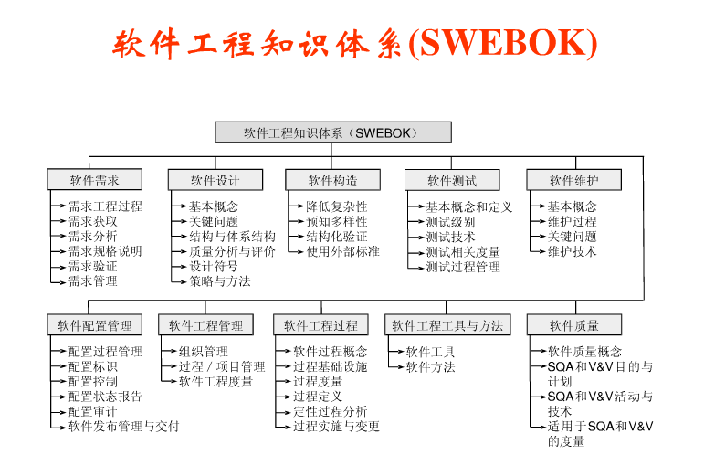

Slide 51
3 软件工程
五、软件工程的本质特性
  关注大型程序的构造
  中心课题是控制软件固有的复杂性
  应对需求变更
  提高软件开发和维护的效率
  提倡有纪律的过程
  最终目的是使客户满意
  难点是对问题域的认识和描述

Slide 52
3 软件工程
六、软件工程的基本原理
  目前有100多条关于软件工程的准则，其中最出名的是著名软件工程专家B.W.Boehm在1983年提出的7条基本原理。
1. 用分阶段的生命周期计划严格管理
  经统计表明，不成功的软件项目中有一半左右是由于计划不周造成的。
  Boehm认为，在软件的整个生命周期中应制定并严格执行六类计划：项目概要计划、里程碑计划、项目控制计划、产品控制计划、验证计划、运行维护计划。

Slide 53
3 软件工程
六、软件工程的基本原理
2. 坚持进行阶段评审
  大部分错误是在编码之前造成的
  错误发现与改正得越晚，所需付出的代价越高。
  因此，在每个阶段都进行严格的评审，以便尽早发现在软件开发过程的错误

Slide 54
3 软件工程
六、软件工程的基本原理
3. 实行严格的产品控制
  在软件开发过程中不要随意改变需求，因为改变某项需求往往需要付出较高的代价，但在实践中用户往往会提出需求变更，因此需要采取科学的产品控制技术。
  目前主要实行基准配置管理：基准配置是指经过阶段评审后的软件配置成分，如各个阶段产生的文档或程序代码。
  对涉及基准配置的修改，必须经过严格的评审，通过后才能实施修改。

Slide 55
3 软件工程
六、软件工程的基本原理
4. 采用现代程序设计技术
  实践表明：采用先进的技术既可提高软件开发的效率，又可提高软件维护的效率。
  80年代及之前：结构化分析、设计技术
  90年代：面向对象分析、设计技术

Slide 56
3 软件工程
六、软件工程的基本原理
5. 结果应能清楚地审查
  软件产品是看不见、摸不着的逻辑产品，开发过程难以评价和管理。
  根据软件开发项目的总目标及完成期限，规定开发组织的责任和产品标准，使所得的结果能够清楚地审查

Slide 57
3 软件工程
六、软件工程的基本原理
6. 开发小组的人员应该少而精
  开发小组人员的素质和数量是影响软件产品质量和开发效率的重要因素。
  开发小组人员数目的增加，使相互交流复杂、费用增加。

Slide 58
3 软件工程
六、软件工程的基本原理
7. 承认不断改进软件工程实践的必要性
  遵循前6条基本原理，就能够按照当代软件工程基本原理实现软件的工程化生产，但不能保证赶上时代前进的步伐。
  积极主动采纳新的软件技术，且不断总结经验。

Slide 59
一、软件生存周期
4 软件生存周期与软件过程
软件也有一个孕育、诞生、成长、成熟、衰亡的生存过程。这个过程即为计算机软件的生存周期
软件的生存周期(Software Life Cycle):软件产品或软件系统从设计、投入使用到被淘汰的全过程。
软件生存周期一般分为：软件定义（问题定义、可行性研究、需求分析）、软件开发（总体设计、详细设计、编码和单元测试、综合测试）、软件维护等三个时期。

Slide 60
软件生存周期(各阶段的工作小结)
4 软件生存周期与软件过程
阶段 | 关键问题 | 结束标准
问题定义 | 问题是什么？ | 关于规模和目标的报告书
可行性研究 | 有可行的解吗？ | 系统的高层逻辑模型：系统流程图、 数据流图、成本／效益分析
需求分析 | 系统必须做什么？ | 系统的逻辑模型： 数据流图、数据字典、算法描述
总体设计 | 概括地说，应该如何解决这个问题？ | 推荐的系统结构：层次图或结构图
详细设计 | 怎样具体地实现这个系统？ | 编码规格说明：HIPO图或 PDL
编码/单元测试 | 正确的程序模块 | 源程序清单；单元测试方案和结果
综合测试 | 符合要求的软件 | 综合测试方案和结果；完整一致的软件配置
维护 | 持久地满足用户需要的软件 | 完整准确的维护记录

Slide 61
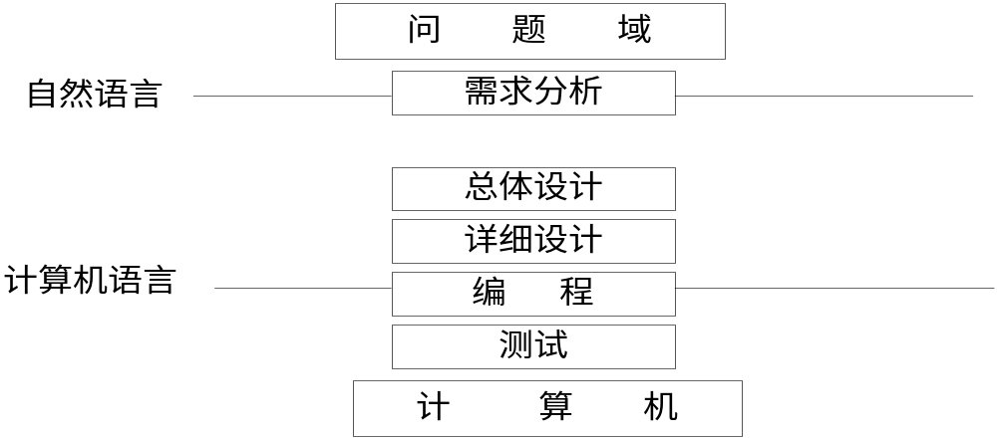
4 软件生存周期与软件过程

Slide 62
二、软件过程（Software process）
4 软件生存周期与软件过程
软件过程：是软件生存周期中的一系列相关的过程。过程是活动的集合，活动是任务的集合。它规定了完成各项任务的步骤。
  不存在适合所有软件项目的通用过程，软件规模、种类和质量要求不同，过程就不同。
  科学有效的软件过程要定义一组适合项目特点的任务集合

Slide 63
二、软件过程（Software process）
4 软件生存周期与软件过程
软件过程有三层含义：
  个体含义，即指软件产品或系统在生存周期中的某一类活动的集合，如软件开发过程，软件管理过程等；
  整体含义，即指软件产品或系统在所有上述含义下的软件过程的总体；
  工程含义，即指解决软件过程的工程，它应用软件工程的原则、方法来构造软件过程模型，并结合软件产品的具体要求进行实例化，以及在用户环境下的运作，以此进一步提高软件生产率，降低成本。

Slide 64
ISO/IEC 12207软件生存周期过程
ISO/IEC(International Organization for standardization/International electrotechnical commission国际电工委员会 ) 12207标准把软件生存周期中可以开展的活动分为5个基本过程，8个支持过程和4个组织过程。每一个过程划分为一组活动，每项活动进一步划分为一组任务。

Slide 65
能力成熟度模型CMM
CMM（Capability Maturity Model）即能力成熟度模型，是美国卡耐基梅隆大学软件工程研究所（SEI）在美国国防部资助下于二十世纪八十年代末建立的，用于评价软件机构的软件过程能力成熟度的模型。
此模型在建立和发展之初，主要目的在于提供一种评价软件承接方能力的方法，为大型软件项目的招投标活动提供一种全面而客观的评审依据。而发展到后来，又同时被软件组织用于改进其软件过程。

Slide 66
软件组织的成熟与不成熟
1. 不成熟的软件组织
软件过程一般并不预先计划，而是在项目进行中由实际工作人员及管理员临时计划
有时，即使软件过程已计划好，仍不按计划执行
没有一个客观的基准来判断产品质量，或解决产品和过程中的问题
对软件过程步骤如何影响软件质量，一无所知，产品质量得不到保证。而且，一些提高质量的环节，如检查、测试等经常由于要赶进度而减少或取消
产品在交付前，对客户来说，一切都是不可见的
没有长远目标，管理员通常只关注解决任何当前的危机
由于没有实事求是地估计进度、预算，因此他们经常超支、超时。当最后期限临近，他们往往在功能性和质量上妥协，或以加班加点方式赶进度

Slide 67
2. 成熟的软件组织
具有全面而充分的组织和管理软件开发和维护过程的能力
管理员监视软件产品的质量以及生产这些产品的过程
制定了一系列客观基准来判别产品质量，并分析产品和过程中的问题
进度和预算可以按照以前积累的经验来制定，结果可行。预期的成本、进度、功能与性能和质量都能实现，并达到目的
能准确及时地向工作人员通报实际软件过程，并按照计划有规则地(前后一致，不互相矛盾)工作,凡规定的过程都编成文档
软件过程和实际工作方法相吻合。必要时，过程定义会及时更新，通过测试，或者通过成本-效益分析来改进过程。
全体人员普遍地、积极地参与改进软件过程的活动。在组织内部的各项目中，每人在软件过程中的职责都十分清晰而明确，每人各守其责，协同工作，有条不紊，甚至能预见和防范问题的发生。

Slide 68
软件过程成熟度等级
CMM定义了5个软件过程成熟度等级，如图：
5.优化级
持续改进的过程
4.已管理级
可预测的过程
标准、一致的过程
3.已定义级
有纪律的过程
2.可重复级
软件过程成熟度
的5个等级
1.初始级

Slide 69
软件过程成熟度等级
CMM提供了一个成熟度等级框架： 1级-初始级、 2级-可重复级、 3级-已定义级、 4级-已管理级和5级-优化级。
1.初始（initial）级：
软件过程的特点是无秩序的，甚至是混乱的。几乎没有什么过程是经过妥善定义的，成功往往依赖于个人或小组的努力。
2.可重复（repeatable）级：
建立了基本的项目管理过程来跟踪成本、进度和功能特性。制定了必要的过程纪律，能重复早先类似应用项目取得的成功。

Slide 70
3.已定义（defined）级：
己将管理和工程活动两方面的软件过程文档化、标准化，并综合成该机构的标准软件过程。所有项目均使用经批准、剪裁的标准软件过程来开发和维护软件。
4.已管理（managed）级：
收集对软件过程和产品质量的详细度量值，对软件过程和产品都有定量的理解和控制。
5.优化（optimizing）级：
整个组织关注软件过程改进的持续性、预见及增强自身，防止缺陷及问题的发生。过程的量化反馈和先进的新思想、新技术促使过程不断改进。

Slide 71
能力成熟度模型的结构
执行约定
执行能力
执行活动
测量分析
验证实现
成熟度等级
表明
包含
过程能力
关键过程域
实现
划分为
5个共同特性
目标
共同特性
解决
包含
实施或制度化
关键实践
描述
活动或基础设施

Slide 72
能力成熟度模型的结构
成熟度等级表明了一个软件组织的过程能力的水平。除初始级外，每个成熟度等级都包含若干个关键过程域（Key Process Area，简称KPA）（见p14页表1.2或下页图）
达到某个成熟度级别，该级别（以及较低级别）的所有关键过程域都必须得到满足，并且过程必须实现制度化。

Slide 73
优化级
缺陷预防
技术更新管理
过程更改管理
能力成熟度级别中的关键过程域
已管理级
定量过程管理
软件质量管理
已定义级
机构过程焦点
机构过程定义
培训大纲
综合软件管理
软件产品工程
组间协调
同行评审
可重复级
需求管理
软件项目计划
软件项目跟踪和监督
软件分包合同管理
软件质量保证
软件配置管理
初始级

Slide 74
能力成熟度模型集成CMMI
Capability Maturity Model Integration
CMM的成功导致了各种模型的衍生，每一种模型都探讨了某一特定领域中的过程改进问题
  SW-CMM：适用于软件开发
  SE-CMM：系统工程能力成熟度模型
  SA-CMM：适用于软件获取
  SECAM：系统工程能力评估模型
  People CMM：讨论软件组织吸引、开发、激励、组织和留住人才的能力
  EIA/IS 731：替代SW-CMM和SECAM
  IPD-CMM：适用于集成化产品开发
  FAA-iCMM：集成了SE-CMM、 SA-CMM、 SW-CMM

Slide 75
  相应的国际标准： ISO/IEC 12207（软件生存周期过程）、ISO/IEC 15288（系统生存周期过程）、ISO/IEC 15504（软件过程评估）
模型的繁衍导致模型框架、术语等方面的矛盾和不一致
包含在当代工程中各种各样的学科和工程是密切交叉在一起的，应用不同模型时效率低下且容易混淆，常常要付出极其昂贵的代价
美国国防部、美国国防工业委员会和SEI/CMU于1998年启动CMMI项目，希望CMMI是若干过程模型的综合和改进，是支持多个工程学科和领域的系统的、一致的过程改进框架，能适应现代工程的特点和需要，能提高过程的质量和工作效率

Slide 76
2000年发布第一个CMMI模型CMMI-SE/SW/IPPD V1.0：集成了SW-CMM、EIA/IS 731、IPD CMM V0.98
2002年1月发布CMMI-SE/SW/IPPD V1.1，美国国防工业委员会在第一届CMMI国际研讨会上宣布， CMMI V1.1将至少稳定五年不变
CMMI模型为每个学科的组合都提供两种表示法： 阶段式模型和连续式模型

Slide 77
阶段式模型
阶段式模型的结构类同于软件CMM，它关注组织的成熟度，其成熟度等级如下图所示
5．优化的
集中于过程改进
4．定量管理的
过程已度量和控制
3．已定义的
过程为组织服务
2．已管理的
过程为项目服务
1．初始的
过程不可预测且缺乏控制
阶段式成熟度等级

Slide 78
成熟度等级
过程域1
过程域2
过程域n
特定目标
共性目标
公共特征
执行的承诺
执行的能力
定向实现
验证实现
特定实践
共性实践
阶段式模型的成熟度等级结构

Slide 79
CMMI V1.1的24个过程域的分组如下（阶段式模型）：
成熟度等级 | 过程域
已管理的 | 需求管理REQM，项目计划PP，项目监督和控制PMC，供应商合同管理SAM，度量和分析MA，过程和产品质量保证PPQA，配置管理CM
已定义的 | 需求开发RD，技术解决方案TS，产品集成PI，验证VER，确认VAL，组织级过程焦点OPF，组织级过程定义OPD，组织级培训OT，集成化项目管理IPM，风险管理RSKM，集成化建组IT，决策分析和解决方案DAR，组织级集成环境OEI
定量管理的 | 组织级过程性能OPP，项目定量管理QPM
优化的 | 组织级改革和实施OID，因果分析和解决方案CAR

Slide 80
连续式模型
连续式模型关注每个过程域的能力，一个组织对不同的过程域可以达到不同的过程域能力等级（Capability level，CL）。
CMMI中包括六个过程域能力等级，等级号为0～5。能力等级表明了单个过程域中组织执行的好坏程度。
允许组织对连续式模型的过程域进行剪裁，也允许对不同的过程域采用不同的能力等级
下图给出了某组织的过程域能力等级

Slide 81
CL5优化的
CL4定量管理的
CL3已定义的
CL2已管理的
CL1已执行的
CL0未完成的
PP
PMC
SAM
IPM
RSKM
IT
QPM
过程域
能力等级特征示意图

Slide 82
5 软件开发模型
(Software Development Model)
 软件开发模型是描述软件开发过程中各种活动如何执行的模型。因此又称为软件过程模型或软件生存周期模型。
软件过程模型是对软件开发实际过程的抽象和简化。
不同的开发方法有不同的软件过程模型。

Slide 83
软件过程模型
典型的软件过程模型有：
  瀑布模型（waterfall model）
  演化模型（evolutionary model）
    增量模型（incremental model）
    原型模型（prototyping model)
    螺旋模型（spiral model）
  喷泉模型（water fountain model）
  基于构件的开发模型（component-based development model）
  形式方法模型（formal methods model）

Slide 84
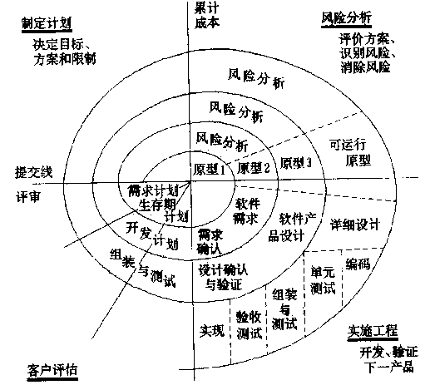
常见软件开发模型
计划时期
问题定义
(目标与范围说明书)
实 现
可行性研究
(可行性论证论告)
软件 设计
需求分析
(需求说明书)
开发
时期
设 计
(设计文档)
系统 设计
编 程
(程序)
测 试
(测试报告)
分 析
运行
时期
运行与维护
(维护报告)
瀑布模型
喷泉模型
快速分析或修改
评价
构造
运 行
原型化模型
螺旋模型

Slide 85
瀑布模型(Waterfall Model)
问题定义
(目标与范围说明书)
计划时期
可行性研究
(可行性论证论告)
需求分析
(需求说明书)
开发
时期
软件设计
(设计文档)
编 码
(程序)
测 试
(测试报告)
运行
时期
运行与维护
(维护报告)
瀑布模型

Slide 86
瀑布模型
  1、最古老的一种模型，20世纪80年代前是唯一被广泛采用的模型。
  2、瀑布模型的特点
    阶段间的顺序性和依赖性：所谓顺序性是指前一阶段完成才能进行下一个阶段的工作；所谓依赖性是指上一个阶段的输出是下一个阶段的输入。
    推迟实现的观点：只有在完成了系统逻辑设计以后，才能开始程序的物理实现。
    质量保证的观点：（1）每个阶段都必须完成规定的文档；（2）每个阶段结束前都必须对文档进行复审，以尽早发现和改正错误。

Slide 87
瀑布模型
  3、瀑布模型的优缺点：
    优点：
      (1)可强迫开发人员采用规范的方法和严格的过程；
      (2)严格规定了每个阶段的工作结果；
      (3)每个阶段都必须进行检查。
    缺点：
      (1)文档驱动的模型，用户很晚才能看到软件；
      (2)不允许需求变更或限制变更。
      (3)不适合需求模糊的软件系统开发
    适合的项目类型：需求明确，解决方案清晰。

Slide 88
演化模型
许多软件项目在开发早期对软件需求的认识是模糊的、不确定的，因此软件很难一次开发成功。
可以在获取了一组基本的需求后，通过快速分析构造出该软件的一个初始可运行版本，称之谓原型（prototype），然后根据用户在试用原型的过程中提出的意见和建议、或者增加新的需求，对原型进行改造，获得原型的新版本，重复这一过程，最终得到令客户满意的软件产品。
演化模型的开发过程就是从构造初始的原型出发，逐步将其演化成最终软件产品的过程。
演化模型适用于对软件需求缺乏准确认识的情况。
典型的演化模型有：原型模型、螺旋模型、增量模型 。

Slide 89
原型模型（快速原型模型）
（Rapid Prototype Model）
原型化方法又称速成原型法（Rapid Prototyping）
速成原型的工作模型是一个循环的模型。
1.快速分析 快速确定软件系统的基本要求，确定原型所要体现的特征(界面，总体结构，功能，性能)
2.构造原型 考虑主要特征，快速构造一个可运行的系统。有三类原型：用户界面原型，功能原型，性能原型。
3.运行和评价原型 
4.修改与改进
快速分析修改
评价
构造
运行
原型的工作模型

Slide 90
图 细化的快速原型模型
快速分析，确定初步规格说明
构造原型
运行/评价原型
修
正
改
进
原
型
N
原型完成否
Y
N
要细部说明否
Y
严格说明细部
N
效果满意否
Y
整理原型提供文档

Slide 91
原型模型
原型模型特点
通过不断构建和完善原型来确定需求。适合需求模糊的系统开发。
减少项目的不确定性和风险。
3)一种极端是扔掉原型（以最简便方式大量借用已有软件，做出最后产品的模型，证实产品设想是成功的，但产品中并不使用）；另一种极端是最终产品的一部分即增量原型（先做出最终产品的核心部分，逐步增加补充模块），演进原型居于其中（每一版本扔掉一点，增加一点，逐步完善至最终产品）。
4)从需求分析到最终产品都可作原型，即可为不同目标作原型。
5)可以使用户尽快见到可以运行的软件，使用户有逐渐熟悉软件系统的过程。
6)它是迭代过程的集成部分，即每次经用户评价后修改、运行，不断重复到双方认可。

Slide 92
原型模型
原型法的评价
  优点
  1.原型法在得到良好的需求定义上比传统生存周期法好得多，可处理模糊需求，开发者和用户可充分通信。
  2.原型系统可作为培训环境，有利于用户培训和开发同步，开发过程也是学习过程。
  3.原型给用户以机会更改心中原先设想的、不尽合理的最终系统。
  4.原型可低风险开发柔性较大的计算机系统。
  5.原型增加使系统更易维护、对用户更友好的机会。
  6.原型使总的开发费用降低，时间缩短。

Slide 93
原型模型
  缺点
  1.“模型效应”或“管中窥豹”。对于开发者不熟悉的领域把次要部分当作主要框架，做出不切题的原型。
  2.原型迭代不收敛于开发者预先的目标。即每次更改，为了消除错误，次要部分越来越大，“淹没”了主要部分。
  3. 资源规划和管理较为困难，随时更新文档也带来麻烦。
  4.长期在原型环境上开发，只注意得到满意的原型，容易“遗忘”用户环境和原型环境的差异。

Slide 94
原型模型
  适用范围：
原型开发可以应用于软件生存周期的不同阶段，也可以替代生存期的部分或全部阶段，具体可以用于以下领域：
  1.作为一种实验工具,作为一种解决不确定性的工具。辅助分析和确定用户需求的任务。
  2.作为软件设计的一种工具。例如：研究系统设计的可行性和适应性。
  3.充作同步培训工具。
  4.作为软件维护的辅助工具。特别是在用户需求不稳定，维护工作量很大的情况下，要求大量的重新设计工作。
  不适用范围
  1.嵌入式软件
  2.实时控制软件
  3.科技数值计算软件

Slide 95
螺旋模型（Spiral Model）
对于大型软件，只开发一个原型显然是不能描述系统的生存期的，螺旋模型将瀑布模型与原型化模型结合起来,并加入了风险分析。
螺旋模型

Slide 96
螺旋模型
1、基本思想：
  螺旋模型将开发过程分为几个螺旋周期，每个螺旋周期可分为4个工作步骤：
  制定计划：确定目标、需求和实施方案。
  风险分析：评估方案、识别和消除风险、进行原型开发；
  实施工程：实施软件开发、编码和测试
  客户评估：评价开发工作，提出修改意见，规划下一阶段任务；

Slide 97
螺旋模型
2、螺旋模型分析
  优点：
    1）风险驱动的，有利于减少风险；2）维护和开发没有本质区别，维护是模型的另一个周期；3）减少测试不足带来的风险；4）用户和开发人员密切合作；5）用户可以更早看到产品。可以不断对产品进行评估。
  缺点：
    1）过程复杂，风险分析有时成本过高；2）过多依赖用户，项目是否成功很大程度上取决用户的责任心和水平。
  适用项目
      内部的大规模软件的开发，不太适合合同软件。
      一般只适用于大规模软件的开发

Slide 98
增量模型(incremental model)
增量模型（渐增模型）是一种非整体开发的模型。是一种进化式的开发过程。
定义概要
需求
把需求分配
给增量
设计系统
结构
开发系统
增量
验证
增量
组装
增量
验证
系统
最终
系统
系统不完全
增量模型

Slide 99
增量模型(incremental model)
根据增量的方式和形式的不同，分为：
基于瀑布模型的渐增模型(思考:增量模型和瀑布模型之间的本质区别是什么？)
基于原型的快速原型模型

Slide 100
增量模型
（Incremental Model）
Core product
S
y
s
t
e
m
/
i
n
f
o
r
m
a
t
i
o
n
increment 1
e
n
g
i
n
e
e
r
i
n
g
More features and functionality
a
n
a
l
y
s
i
s
d
e
s
i
g
n
c
o
d
e
t
e
s
t
delivery of
1st increment
increment 2
a
n
a
l
y
s
i
s
d
e
s
i
g
n
c
o
d
e
t
e
s
t
delivery of
2nd increment
increment 3
a
n
a
l
y
s
i
s
d
e
s
i
g
n
c
o
d
e
t
e
s
t
delivery of
3rd increment
increment 4
a
n
a
l
y
s
i
s
d
e
s
i
g
n
c
o
d
e
t
e
s
t
delivery of
4th increment
 Makes a better use of resources.
calendar time

Slide 101
增量模型
1. 基本思想
  假设软件需求可以分段获取和实现，把软件产品分解为一系列增量来分步开发，分批地逐步向用户提交产品。首先构造系统的核心功能，然后逐步增加功能和完善性能。
2、模型优点
  逐步交付软件产品，使用户可以在短时间内看到和使用软件。
  使用户有充分时间学习和适应新产品。
  减少投资风险。

Slide 102
增量模型
3.模型缺点
  增量划分困难；策略是先进行总体分析和设计，以减少风险。
  增量集成要求软件体系结构必须是开放式的。
4.适合项目类型
  大部分需求明确，但需求可能发生变更。
  庞大或功能复杂的项目。
  对于市场或用户把握不准，需要逐步了解的项目。

Slide 103
喷泉模型(fountain model)
该模型是由B.H.Sollers和J.M.Edwards于1990年提出的一种新的开发模型。它克服了瀑布模型不支持软件重用和多项开发活动集成的局限性，喷泉模型使开发过程具有迭代性和无间隙性。喷泉模型认为软件生命周期的各个阶段是相互重叠和多次反复的。主要用于面向对象方法中。
其特点如下：
１. 开发过程有分析、系统设计、软件设计和实现4个阶段。
２.各阶段相互重叠，它反映了软件过程并行性的特点。
３.以分析为基础，资源消耗成塔型。
４.反映了软件过程迭代性的自然特性，从高层返回低层无资源消耗。
５.强调增量开发，整个过程是一个迭代的逐步提炼的过程。
实 现
软件 设计
系统 设计
分 析
喷泉模型

Slide 104
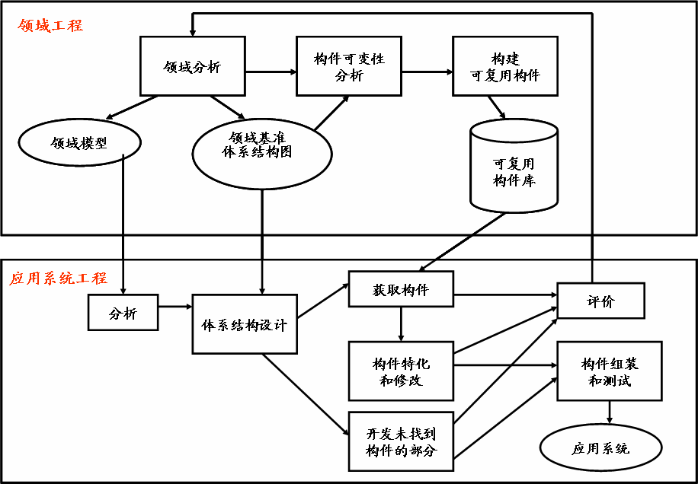
基于构件的开发模型
支持软件复用（reuse）
利用预先包装好的软件构件（包括组织内部开发的构件和现存商品化构件COTS）来构造应用系统

Slide 105
领域工程的目的是构建领域模型、领域基准体系结构和可复用构件库。
  领域分析分析该领域中各种应用系统的公共部分或相似部分，构建领域模型和领域基准体系结构（reference architecture），标识领域的候选构件。
  对候选构件进行可变性分析，以适应多个应用系统的需要。
  构建可复用构件，经严格测试和包装后存入可复用构件库（称为构件工程）。

Slide 106
应用系统工程的目的是使用可复用构件组装应用系统。
  分析待开发的应用系统，设计应用系统的体系结构，标识应用系统所需的构件。
  在可复用构件库中查找合适的构件（也可购买第三方的构件）。
  特化选中的构件，必要时作适当的修改，以适应该应用系统的需要。
  开发那些未找到合适构件的应用部分。
  组装应用系统。
  评价构件的复用情况，以改进可复用构件，同时对新开发的部分进行评价，并向构件工程推荐候选构件。

Slide 107
根据AT&T、Ericsson、HP公司的经验，有的软件复用率高达90%以上，产品上市时间可缩短2～5倍，错误率减少5～10倍，开发成本减少15%～75%。
尽管这些结论出自一些较好使用基于构件开发的实例，但毫无疑问，基于构件的开发模型对提高软件生产率、提高软件质量、降低成本、提早上市时间起到很大的作用。

Slide 108
形式方法模型
形式化方法（formal methods）是建立在严格数学基础上的一种软件开发方法。软件开发的全过程中，从需求分析、规约、设计、编程、系统集成、测试、文档生成、直至维护各个阶段，凡是采用严格的数学语言，具有精确的数学语义的方法，都称为形式化方法。
形式化方法用严格的数学语言和语义描述功能规约和设计规约，通过数学的分析和推导，易于发现需求的岐义性、不完整性和不一致性，易于对分析模型、设计模型和程序进行验证。通过数学的演算，使得从形式化功能规约到形式化设计规约，以及从形式化设计规约到程序代码的转换成为可能。

Slide 109
净室过程模型
增量1
系
统
工
程
需求
收集
盒结构规约
形式化设计
正确性验证
代码
生成
代码
审查
统计
使用
测试
认证
测 试 计 划
增量2
需求
收集
盒结构规约
形式化设计
正确性验证
代码
生成
代码
审查
统计使用测试
认证
测 试 计 划
增量3
需求
收集
盒结构规约
形式化设计
正确性验证
代码
生成
代码
审查
统计使用测试
认证
测 试 计 划

Slide 110
敏捷软件开发
传统的软件开发方法
  强调过程
  强调文档
  开发人员负担过重
称为重载(Heavy weight)方法
软件开发的新挑战
  快速的市场进入时间，要求高生产率
  快速变化的需求
  快速发展的技术

Slide 111
针对上述问题，产生了一系列轻载(Light weight)方法，如XP、SCRUM等。
2001年2月，新方法的一些创始人在美国犹他州成立了敏捷软件开发联盟 ，简称Agile 联盟。
Agile 联盟起草了一个敏捷软件开发宣言，该宣言由四个价值观声明组成，并提炼出敏捷软件开发方法必须遵循的12条原则。
Agile方法是在保证软件开发有成功产出的前提下，尽量减少开发过程中的活动和制品的方法。笼统的讲就是，“刚刚好”（Just enough），即开发中的活动及制品既不要太多也不要太少。

Slide 112
Agile方法的适用范围
Martin Fowler认为：新方法不是到处可适用的
适合采用Agile方法的情况：
需求不确定、易挥发（Volatile,意指今天的要求明天就不需要了）
有责任感和积极向上的开发人员
用户容易沟通并能参与

Slide 113
Agile的典型方法
Extreme Programming (简称XP)
SCRUM
Crystal Methodologies (简称Crystal)
Feature Driven Development(简称FDD)
Dynamic Systems Development Methodology(简称DSDM)
Adaptive Software Development(简称ASD)
Pragmatic Programming等

Slide 114
XP方法
由Kent Beck提出，是Agile方法中最引人注目的一个
XP最初实践于1997年Crysler公司的C3项目 (Smalltalk开发）
适用于10人以下项目组、开发地点集中的场合
广泛用于需求模糊和挥发性强的场合
IONA公司的Obix技术支持小组在采用了XP方法后，软件生产率提高了67%

Slide 115
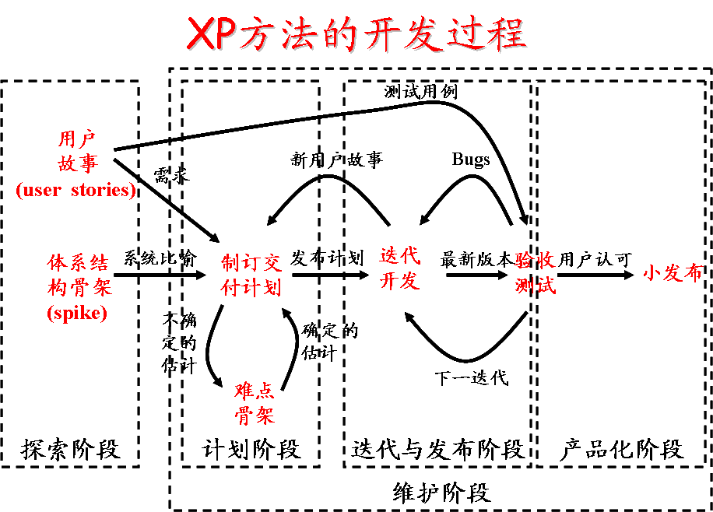

Slide 116
可能要写的文档：
系统文档
系统文档的目的在于为系统提供一个总览，来帮助人们理解它。主要包括：系统技术体系结构和业务体系结构的总览、高层次的系统需求、关键设计决策的总结、体系结构图以及重要的设计模型（如果有的话）等。
操作文档
操作文档的内容包括：系统涉及的依赖关系，与其他系统、数据库以及文件文互的特性，对备份流程的参考引用，系统的联系人列表以及联系方法，系统的适用性及可靠性需求的总结，系统预期负载情况概况，以及排错指导原则。
支持文档
支持文档的内容包括：支持人员专用的培训教材，解决问题时作为参考的用户文档，排错指导原则，解决疑难问题时的上报流程，以及维护团队的联系列表。
用户文档
参考手册用于快速查询；用户指南用于指明系统的工作方式；支持指南用于指导如何获取其他的帮助；培训资料则主要用于培训。

Slide 117
6 软件开发方法
软件开发的目标是要在规定的投资和时间内，开发出符合用户的需求，高质量的软件，为此需要有成功的开发方法。
软件开发方法可分为两大类：
面向过程的开发方法
  结构化开发方法
  面向数据结构的开发方法
  原型化开发方法
面向对象的开发方法

Slide 118
一、 结构化方法
结构化开发方法（Structured Developing Method）
是现有的软件开发方法中最成熟，应用最广泛的方法，主要特点是快速，自然和方便。
结构化方法总的指导思想自顶向下、逐步求精。它的基本原则是功能的分解与抽象。
结构化开发方法的组成
20世纪70年代初 结构化程序设计方法 SP法（Structured Program）
20世纪70年代中 结构化设计方法 SD法（Structured Design）
20世纪70年代末 结构化分析方法 SA法（Structured Analysis）
SA，SD，SP 法相互衔接，形成了一整套开发方法。若将SA，SD 法结合起来，又称为结构化分析与设计技术（SADT 技术）。

Slide 119
结构化方法的工作模型
结构化方法的工作模型 — 瀑布模型（Waterfall Model）
但从20世纪80年代开始，逐渐发现其不足，软件开发过程是个充满回朔的过程。而瀑布模型将其分割为独立的几个阶段，不能从本质上反映软件开发过程本身的规律。此外，过分强调复审，并不能完全避免较为频繁的变动。尽管如此，瀑布模型仍然是开发软件产品的一个行之有效的工程模型。
计划时期
问题定义
(目标与范围说明书)
可行性研究
(可行性论证报告)
需求分析
(需求说明书)
开发
时期
设 计
(设计文档)
编 程
(程序)
测 试
(测试报告)
运行
时期
运行与维护
(维护报告)
瀑布模型

Slide 120
二、面向数据结构的开发方法
结构化开发方法是面向数据流、数据封闭性的开发方法，JACKSON
系统开发方法则是面向数据结构的开发方法。
其基本思想是先建立输入输出的数据结构,再将其转换为软件结构。
1．JACKSON方法的构成
JACKSON方法由JSP(Jackson structured Programming)和JSD(Jackson System Development)方法构成。
⑴JSP法主要体现程序结构的设计，不严格区分软件概要设计和详细设计。
⑵ JSD法是对JSP法的扩充，针对JSP法的缺陷而提出的解决方案。其主要特点是：用“分而治之”的策略控制系统的复杂性,解决I/O结构的冲突问题。

Slide 121
2．JACKSON方法的设计过程
⑴ 建立数据结构
JACKSON方法中数据结构通常表示为树型结构，有顺序、选择和循环三种基本结构。如图 (a)所示,按照三种基本结构建立的文件数据结构。
⑵ 以数据结构为基础，建立相应的程序结构图
如图 (b)，也称为JACKSON 图。当没有结构冲突时，转换过程是简单的。一般情况，数据结构与模块结构是相对应的，因此不难从数据结构导出程序结构。
文件
处理文件
记录*
处理记录*
项1
项2
项3
处理项1
处理项2
处理项3
(a)
(b)
数据结构转换为程序结构

Slide 122
三、原型化方法
什么是原型化方法（Prototyping Method）
原型——是软件的一个早期可运行的版本，它反映了最终系统的部分重要特性。
原型化方法的基本思想是花费少量代价建立一个可运行的系统，使用户及早获得学习的机会。
原型化方法又称速成原型法（Rapid Prototyping）。
强调的是软件开发人员与用户的不断交互，通过原型的演进不断适应用户任务改变的需求。将维护和修改阶段的工作尽早进行，使用户验收提前，从而使软件产品更加适用。
采用原型模型

Slide 123
三、原型化方法
原型化方法按运用原型的目的和方式的不同，分为两类：
1、废弃（throw away）型
RSP法（Rapid Specific Prototyping）快速建立需求规格原型。
2、追加（add on）型
RCP法（Rapid Cyclic Prototyping）快速建立渐进原型法采用循环渐进的开发方式，对系统模型作连续精化。

Slide 124
四、面向对象方法
    面向对象方法 OOSD(Object-Oriented Software Development）是20世纪80年代推出的一种全新的软件开发方法。非常实用而强有力，被誉为90年代软件的核心技术之一。
其基本思想是：对问题领域进行自然的分割，以更接近人类通常思维的方式建立问题领域的模型，以便对客观的信息实体进行结构和行为的模拟，从而使设计的软件更直接地表现问题的求解过程。面向对象的开发方法以对象作为最基本的元素，是分析和解决问题的核心。
采用喷泉模型

Slide 125
（一）、面向对象开发方法的组成
OOSD由三部分组成：
OOA(Object-Oriented Analysis)面向对象的分析
OOD(Object-Oriented Design)面向对象的设计
OOP (Object-Oriented Program)面向对象的程序设计
OOA
OOA
强调的是对一个系统中的对象特征和行为的定义。建立系统的三类模型。
OOD
OOD
OOD
与OOA密切配合顺序实现对现实世界的进一步建模。
OOP
OOP
OOP
是面向对象的技术中发展最快的，使用面向对象的程序设计语言，进行编码。

Slide 126
（二）、OOA法
就是要解决“做什么”的问题。
OOA 法的基本任务就是要建立三种模型：
对象模型（信息模型）
定义构成系统的类和对象，它们的属性与操作。
状态模型（动态模型）
描述任何时刻对象的联系及其联系的改变，即时序。常用状态图, 事件追踪图描述。
处理模型（函数模型）
描述系统内部数据的传送处理。
显然，在三大模型中，最重要的是对象模型。如何建立三大模型，我们将在后续章节中介绍。

Slide 127
（三）、OOD 法
在需求分析的基础上，进一步解决“如何做”的问题，OOD 法也分为概要设计和详细设计。
概要设计：细化对象行为，添加新对象，认定类，组类库，确定外部接口及主要数据结构。
详细设计：加细对象描述。
（四）、OOP 法
使用面向对象的程序设计语言，如C++进行程序设计。
Coad和Yourdon给出一个面向对象的定义：
面向对象=对象+类+继承+消息
如果一个软件系统是按照这样四个概念设计和实现的，则可以认为这个软件系统是面向对象的。

Slide 128
面向对象的方法的代表性成果有：
1. B.Henderson-sellers 和 J.m.Edwards提出的面向对象软件生存期喷泉模型及面向对象的系统开发方法。
2. G.Booch提出的面向对象的开发方法。
3. P.Coad和E.Yourd提出的OOA和OOD法。
4. J. Rumbaugh等人提出的对象建模技术(OMT)。
5. Jacobson 提出的面向对象的软件工程(OOSE)。
6. G.booch J.Rumbough Jacobson等人在Booch方法、OMT和OOSE的基础上推出了统一建模语言UML。

Slide 129
7 软件开发工具与环境
在软件工程活动中，软件工程师和管理员按照软件工程的方法和原则，借助于计算机及其软件工具的帮助，开发、维护、管理软件产品的过程，称为计算机辅助软件工程（ CASE, Computer Aided Software Engineering ）。
为支持软件开发、维护、管理而研制的计算机程序系统称为软件工具。
软件工具种类繁多，涉及面广，如编辑、编译、正文格式处理,静态分析、动态跟踪、需求分析、设计分析、测试、模拟和图形交互等。

Slide 130
软件工具
目前有两种层次的软件开发工具:
一种是孤立的单个软件开发工具，用于支持软件开发过程中的某一项特定活动。
另一种是集成化的CASE环境，它将在软件开发过程的不同阶段使用的工具进行集成，使其有着一致的用户界面和可以共享的信息数据库。
按软件活动的各阶段，可把软件工具分为：
软件开发工具 软件维护工具 管理与支持工具

Slide 131
集成型软件开发环境
软件开发环境（Software Development Environment)也称为软件工程环境（Software Engineering Environment)是包括方法、工具和管理等多种技术在内的综合系统，好的软件开发环境能够简化软件开发过程，提高软件开发质量。
集成型开发环境由环境集成机制和工具集组成
环境集成机制包括：
  数据集成机制：为各种相互协作的工具提供统一的数据接口规范
  控制集成机制：支持各个工具或开发活动之间的通信、切换、调度和协同工作，并支持软件开发过程的描述、执行与转接
  界面集成机制：支持工具界面的集成和应用系统的界面开发，统一界面风格

Slide 132
典型的软件工程环境具有三级结构：
核心级 （核心工具组、数据库、通信工具、运行支持功能、与硬件无关的移植接口）
基本级 （环境的用户工具，编译、编辑程序，作业控制语言的解释程序等）
应用级 （应用软件的开发工具）
应用级
基本级
核心级
典型的软件工程环境

Slide 133
小 结
软件工程是一门指导软件开发的工程学科，它是在克服软件危机的过程中产生和发展的。为了克服软件危机，提高软件开发的效率和质量，提出了在软件生产中采用工程化的方法，采用一系列科学的、现代化的方法技术来开发软件，并将这种工程化的思想贯穿到软件开发和维护的全过程。这些软件开发的方法和技术，对软件产业的发展起着不可估量的作用。
本章介绍了软件工程的基本概念、性质、研究的主要内容及目标，介绍了结构化、原型化方法、面向对象的方法等基本的软件开发方法及其工作模型。为后面各章节的进一步学习打下了基础。

